Slide 1
Anlamsal Web Servisleri
05090000906 Özgü Soyukibar
05070008514 Şahin Çelik
05080009396 Cansel Muti
05080009305 Deniz Ünalan

Slide 2
Anlamsal Web Nedir?
Anlamsal web kavramı, bugünkü web’in temelini oluşturan URI, HTTP ve HTML gibi yapılarını tasarlayan ve bulan kişi olan Tim Berners-Lee tarafından öne sürülmüş ve mevcut web ortamının geliştirilerek tam potansiyel kullanımı için web’in gelecek adımı olarak düşünülmektedir
Anlamsal web yeni ve ayrı bir web olmayıp, bilgilere iyi tanımlanmış anlamların verildiği, bilgisayarların ve insanların birlikte çalışmalarına imkan veren bugünkü web’in bir uzantısıdır. - T. Berners-Lee, J. Hendler, O. Lassila
Anlamsal web’teki temel amaç iyi tanımlanmış ve bağlantılandırılmış olan bilgilerin web ortamında kolay bir şekilde bilgisayarca-okunabilir ve bilgisayarca-anlaşılabilir olmasını sağlayacak standartların ve teknolojilerin geliştirilmesidir.

Slide 3
Anlamsal Web Nedir?
“Anlamsal Web ayrı bir Web değil ama şimdikinin bir uzantısıdır.
Anlamsal Web bilgiye iyi tanımlanmış anlam verilerek bilgisayarlarla insanların daha iyi işbirliği yaparak çalışmasını sağlar.”

Slide 4
Anlamsal Web Nedir?
Anlamsal Web’in temel amacı, iyi tanımlanmış ve ilişkilendirilmiş olan bilgilerin ve servislerin, web ortamında bilgisayarlarca okunabilir ve anlaşılabilir olmasını sağlayacak standartların ve teknolojilerin geliştirilmesidir. Anlamsal Web sadece web sayfalarındaki bilgileri kullanan bir insan-bilgisayar ilişkisi olmayıp, verinin bulunduğu diğer ortamlar olan; veri tabanları, servisler, programlar, çeşitli sensörler, kişisel araçlar ve hatta ev içindeki uygulamalara ait verilerin de işlenebileceği karmaşık bir ortamdır

Slide 5
Anlamsal Web Nedir?
İnsanlar Web‘ i kullanarak "araba" sözcüğünü bulabilir, kütüphaneden bir kitabı rezerve edebilir veya aradıkları DVD ‘ nin en ucuzunu bulup satın alabilirler. Fakat bir bilgisayar bu işleri insan yönlendirmesi olmadan tamamlayamaz. Çünkü web sayfaları insanların okuması için yapılmıştır, makinaların değil. Semantic Web, bilgisayarlar tarafından anlaşılabilen ve böylece bilgiyi bulma, paylaşma ve birleştirme işlerindeki can sıkıcı angaryaları otomatikleştirebilir.
Mesela, bir bilgisayarın, düz ekran HD TV’lerin 40 inçten büyük olanlarının satıldığı, salı günleri saat 8'e kadar açık olan mağazaların listesini sunması sağlanabilir. Günümüzde bunu yapmak için, her siteyi ayrı bir biçimde tarayan ve indeksleyen arama motorlarına ihtiyacımız var. Semantic Web, web siteleri için bu birbiri ile bağlantılı bilgilerin makineler tarafından işlenmesine hazır ve birleştirilebilir bir biçimde yayımlanmasını sağlayan ortak bir standart (RDF) belirlemiştir.

Slide 6
ANLAMSAL WEB’iN TEKNOLOJİK BİLEŞENLERİ
W3C (World Wide Web Consortium), MIT (Massachusetts Institute of Technology), Hewlett-Packard ve bazı web topluluklarınca belirlenen standartlar üzerine kurulu olan Semantik Web;
sözdizimi için XML,
isimlendirme için URL,
kullanan pek çok uygulamayı birleştirmek amacıyla Resource Description Framework (RDF) den faydalanmaktadır.

Slide 7
Anlamsal Web’in Yapısı ve Bileşenleri
Anlamsal ağ çalışmalarına W3C çalışma grupları ve ortaya koydukları standartlar yön vermektedir.
Varolan ağı veriye dönüştürmeyi amaçlayan bu çalışmalar iki merkezde toplanmaktadır:
RDF (Resource Definition Language)
OWL (Web Ontology Language)
Bu diller ile anlam bilimsel cümleler kurulması ve uygulamalarin bu cümleler aracılığıyla geliştirilmesini amaçlamaktadır

Slide 8
XML
Anlamsal Web’in en önemli yapı taşlarından biridir.
XML’in ana kullanım nedeni, organizasyon içinde ve dışında veri değişiminin sağlanmasıdır.
XML uygulama bağımsız veri ve belge yaratmaktadır.
Üst veri (meta data) ortamı için standart bir gösterim sunmaktadır.
Veri ve belge için ortak yapısal standartlar sunmaktadır.
XML sınanmış bir teknolojidir.
XML hem bir dil hem de bir teknoloji olarak, bir verinin biçimlendirilmesi, tanımlanması ve verilerin yapılandırılmasında kullanılmaktadır. Dolayısı ile veriler standart bir şekilde tanımladığından, web'te veya herhangi iki program arasında veri alış verişi kolaylaşmaktadır. Bu özellikleri nedeniyle XML, Anlamsal Web’in geliştirilmesinde önemli bir konuma sahiptir.

Slide 9
Web Servisleri ;
Web servisleri, uygulamalar arasında entegrasyonu ve birlikteliği sağlayarak, iş yapmayı kolaylaştıran bir yapı sunmaktadır.
Ontoloji ;
Ontoloji, varlıkları ilişkileri ile birlikte tanımlayan felsefecilerin kullandığı bir sözcüktür ve Anlamsal Web en temel bileşenidir. Web Ontolojisi, web üzerindeki bir alanda (domain, özel bir konuya ait bilgi alanı), paylaşılabilinir bilgiye ulaşmak isteyen ihtiyaç sahiplerine nesnelerin kurallı tanımı yaparak ortak kelimeler ve anlamlar sunmaktadır.

Slide 10
Ontoloji tanımlamak ve geliştirmek
Ontoloji tanımlamak ve geliştirmek, alan üzerindeki bilgilerin ve birbirleri ile olan ilişkilerin bilgisayarın anlayabileceği temel kavramlar ile tanımlanması ve gösterilmesi dolayısı ile de anlamının standart hale getirilmesidir .
Bir ontoloji pratik olarak:
kavram veya varlık sınıflarının tanımlanması,
sınıfların hiyerarşilerinin düzenlenmesi,
varlıklara ait örnekler ve özellikler arasındaki ilişkilerin tanımlanması ile geliştirilmektedir.

Slide 11
Ontoloji dilleri
RDFS, DAML+OIL, OWL, ..
WEB ONTOLOJİ DİLİ;Ontolojileri tanımlamak, çeşitlemek için kullanılan bir dildir
ve bilginin içeriğini sadece insanlara gösteren değil, bunun yanında bilgisayarlar tarafından işlenebilmek üzere tasarlanmıştır

Slide 12
Ontoloji dilleri
Anlamsal web dilleri ontolojilerin ve ontolojilerle web ortamındaki nesnelerin (kaynakların) tanımlanmasını sağlar.
RDF (Resource Description Framework)
XML dili verilerin kodlanması ve taşınması için sözdizimi yapısını belirler. RDF (Resource Description Framework Kaynak Tanım Çerçevesi) bir veri modelidir.
Bu model web ortamındaki nesnelerin (kaynakların), kaynak özelliklerinin ve özellik değerlerinin tanımlanması fikrine dayanır. RDF ifadelerinde yer alan nesne, özellik, değer üçlüleri RDF’in temelini oluşturur.
Kaynaklar (Resources): Üzerinde konuşulan her tür varlık bir kaynak olarak ele alınır.
Özellikler (Properties) : Özel türde kaynaklardır.
Değerler (Values): Kaynakların özelliklerinin aldığı değerlerdir. Basit veri türünde olabilecekleri gibi başka URI’lerde değer olarak kullanılabilir.

Slide 13
Ontoloji dilleri
RDFS (RDF Schema)
RDF veri modeli web ortamındaki kaynaklar, isimlendirilmiş kaynak, özellikleri ve değerleri üçlülerini temel alan basit bir gösterim yöntemidir.
RDFS gösterimi RDF veri modelini genişleten bir tip sistemidir. Bu tip sistemi bir alanda kullanılacak olan sözcük kümesini tanımlar.
SPARQL (SPARQL Protocol and RDF Query Language)
RDF verileri için kullanılan bir sorgulama dilidir. SQL Diline çok benzer bir yapı kullanır.

Slide 14
DAML+OIL
Anlamsal Web’in temelini oluşturan ontoloijleri tanımlamak için RDFS şema dilinin yeteneklerini genişleten üst seviye dillere gereksinim duyulmaktadır.
RDF(S)’ in bir üst seviye katmanı olarak DAML (DARPA Agent Markup Language), OIL (Ontology Interface Layer), DAML+OIL ve OWL (Web Ontology Language) ontoloji dilleri tanımlanmıştır.
DAML+OIL şu aşamada en gelişmiş ve olgunlaşmış bir dil olarak gözükmektedir
DAML dili Amerikan hükümetinin desteklediği bir çalışma sonucunda Agustos 2000’de yayınlanmıştır.
OIL (Ontotoloji Interface Layer) Avrupa Birliği IST programı çercevesinde geliştirilmiş bir dildir.
Bu iki dilin yapılarını birleştirmek için Amerika ve Avrupa Birliği’ğince oluşturulan ortak komite DAML+OIL dilini geliştirerek Aralık 2000’de yayınlamıştır.
DAML+OIL’in en son veriyonu Mart 2001’de yayınlanmıştır. İlk yayın tarihinden itibaren DAML+OIL bir çok anlamsal web araştımacısının ilgisini çekmiş ve yagın bir kullanım bulmuştur.
Şu anda değişik alanlar için DAML+OIL ile geliştirilmiş yaklaşık 250 adet ontoloji ve 60 tane bu dile özel geliştirme aracı bulunmaktadır.

Slide 15
Anlamsal Web de Kaynak Yapısı
Anlamsal Web
Bugünkü Web

Slide 16
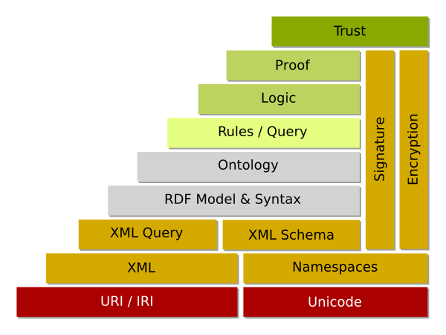
Anlamsal Web Mimarisi
Tim Berners-Lee’nin önerdiği Anlamsal Web Katmanları

Slide 17
Anlamsal Web Servisleri
Web içeriğinin detaylı ve gelişmiş şekilde web uygulamaları tarafından okunabilirliği ve kolay anlaşılabilirliği için gerekli olan desteği sağlamaktadır.
Geleneksel web servislerinden farklı olarak web servislerinin dinamik olarak bulunup kullanılması ve birlikte çalışabilirliği için servislerin yetenekleri ve arayüzlerinin anlamsal web ortamında temsil edilmesi açısından üst veriler kullanılarak etiketleme gereksinimlerini karşılayacak şekilde web hizmetlerinin işlevselliğini arttırmaktadır.

Slide 18
Anlamsal Web Servisleri
Web içeriğinin detaylı ve gelişmiş şekilde web uygulamaları tarafından okunabilirliği ve kolay anlaşılabilirliği için gerekli olan desteği sağlamaktadır.
Geleneksel web servislerinden farklı olarak web servislerinin dinamik olarak bulunup kullanılması ve birlikte çalışabilirliği için servislerin yetenekleri ve arayüzlerinin anlamsal web ortamında temsil edilmesi açısından üst veriler kullanılarak etiketleme gereksinimlerini karşılayacak şekilde web hizmetlerinin işlevselliğini arttırmaktadır.

Slide 19
Kullanılan Standartlar
Anlamsal web servis yeteneklerinin anlamsal web ortamında temsil edilmesi ve dinamik olarak bulunup kullanılması için;
OWL-S(Web Ontology Language for Services)
Web Servisleri Modelleme Ontolojisi (Web Services Modeling Ontology – WSMO)
WSDL-S
METEOR-S gibi açık standartlar üzerinde çalışmalar bulunmaktadır.

Slide 20
OWL-S
Ontoloji dili olarak OWL-S kullanılarak bilgisayarlar tarafından bilgilerin okunabilirliği veya anlamsal üst verinin üretilmesi amaçlanmaktadır.
Üst veri oluşturulduktan sonra OWL-S dosyalarına gömülü şekilde yayınlanmaktadır. Böylelikle servis istemcisi, anlamsal betimlemeler kullanarak çıkarsama işlemini gerçekleştirebilmektedir.

Slide 21
OWL-S
Ontoloji dili olarak OWL-S kullanılarak bilgisayarlar tarafından bilgilerin okunabilirliği veya anlamsal üst verinin üretilmesi amaçlanmaktadır.
Üst veri oluşturulduktan sonra OWL-S dosyalarına gömülü şekilde yayınlanmaktadır. Böylelikle servis istemcisi, anlamsal betimlemeler kullanarak çıkarsama işlemini gerçekleştirebilmektedir.

Slide 22
Web Servislerinin Anlamsal Etiketlenmesi

Slide 23
ETİKETLEME (ANNOTATION)
Web servisi etiketlemenin hedefi, web ortamında servislerinin yönetimini basitleştirmektir.
Web servisi yönetiminde karşılaşılan zorluklardan birisi, web servisleri hakkında daha fazla bilgiye ihtiyaç duyulmasıdır
Web servislerinin hem insanlar hem de uygulamalar tarafından okunabilir ve anlaşılabilir şekilde tanımlanabilmesi için web servisleri hakkında varolan bilgiler arasındaki anlamsal boşluğun doldurulmasına gereksinim duyulmaktadır
Semantic Annotation ile anlamsal boşluğun doldurulması amaçlanmaktadır. Bu sayede web servis yeteneklerini artıran özellikler ile ontoloji kavramları arasında anlamsal ve mantıksal bağlantıların kurulabilmesi sağlanır.

Slide 24
ETİKETLEME TİPLERİ
Metinsel Etiketleme (Textual Annotation)
Bağlantı Etiketleme (Between WS and Client)
Anlamsal Etiketleme (Semantic Annotation)

Slide 25
ANLAMSAL ETİKETLEME (SEMANTIC ANNOTATION)
Anlamsal etiketleme, web kaynakları ve anlamsal olarak oluşturulan üst veriler arasında ilişkilerin tanımlanması işlemi olarak ifade edilebilir
Üst veri ve ontolojiler anlamsal Web’in yapıtaşlarıdır.
Üst veri hakkında en çok kabul gören tanım ‘veri hakkında veri’dir. Yani bilgi kaynağının tanımlanmasında ve keşfedilmesinde kullanılan ya da yönetimini kolaylaştıran bilgiler içerir
Ontoloji kavramı ise farklı alanlardaki anlamsal uygulamaların yaratılmasını ve işlemlerin gerçekleştirilmesi için alan bilgilerini tanımlayan, aralarındaki ilişkileri kullanarak bağlantılı kavramları oluşturan üst veri sistemleridir.

Slide 26
ANLAMSAL ETİKETLEME
FORMAL ANNOTATION
Bilgi tanımlama dilleri kullanılarak gösterilen kavramsal model temelinde oluşturulmaktadır. Böylelikle web kaynakları için bilgisayarların işleyebileceği etiketleme işlemi yapılmaktadır
NON-FORMAL ANNOTATION

Slide 27
WS'de Anlamsal Etiketleme Tipleri
Type Of Semantic | Description | Use
Data Semantics | Formal definition of data in input and output messages of a Web service | Service discovery and interoperability between Web services
Functional Semantics | Formal definition of the capabilities of a Web service. | Discovery and composition of Web Services
Non-Functional Semantics | Formal definition of quantitative or non-quantitative constraints like QoS (Quality of service) requirements like minimum cost and policy requirements like message encryption. | Discovery, composition And interoperability of Web Services
Execution Semantics | Formal definition of the execution or flow of services in a process or of operations within a service | Process verification and exception handling

Slide 28
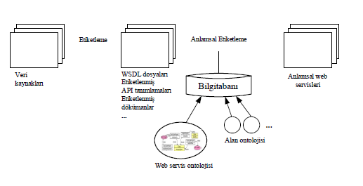
Bu şekilde ilk adım, web servislerini etiketleme işlemidir. Bu adımın girişleri, farklı veri kaynaklarından elde edilmektedir. Ayrıca web servisi üzerinden gerçekleştirilebilecek operasyonlarının arayüz tanımlarını da içermektedir. Web servisi etiketlemenin sonuçları ise WSDL dökümanlarıdır ve etiketlenmiş API tanımları ve dökümanlardır. İkinci adım ise, bu çalışmanında konusu olan anlamsal etiketlemedir. Giriş değeri olarak birinci adımdan farklı olarak web servis ontolojileri, farklı birden fazla alan ontolojileri kabul edilebilir. Böylelikle tek bir alan ontolojisi ile sınırlandırılmamış ve anlamsal etiketlemenin verimliliği arttırılmaktadır. Anlamsal etiketlemenin sonucu olarak, anlamsal web servisleri oluşmaktadır.

Slide 29
OTONOM WEB SERVİSİ KEŞFİ

Slide 30
OTONOMİYE İHTİYAÇ
Anlamsal Web, web sayfalarının anlam ifade eden içerisine bir yapı getirmeyi; otonom yapıların ki bu yapılar için en güçlü adayının yazılım etmenleri olduğu düşünülmektedir.
Günümüzdeki Web servisleri yapısının bir kapsayıcı özelliği, semantik bilgi eksikliğidir.

Slide 31
OTONOMİYE İHTİYAÇ
Programcıların, Web servislerine ve mesaj değişim formatlarına "implicit" değil, "explicit" erişimlerine şart koşulur.
Programcılar bu erişimleri ve etkileşimleri hard-coded bir şekilde kodlamak zorundadır.
Anlamsallığın eksikliği, Web servislerinin birbirlerinin mesajlarının ve her bir servisin hangi görevlerini yaptıklarının bilinmesini engeller.

Slide 32
DAML-S
Web servislerini ve ilişkili ontolojileri tanımlayan anlamsal "markup" dilidir.
DAML-S, kullanıcıların veya diğer hizmetlerin WSDL ve SOAP gibi standartları keşfedip çağırabilmesi için spesifik Web servisi tanımlarını destekler.
Web servisleri arayüzü: WSDL
Mesajlaşma katmanı: SOAP

Slide 33
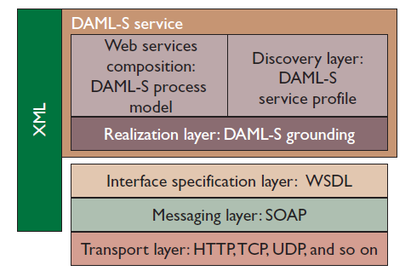
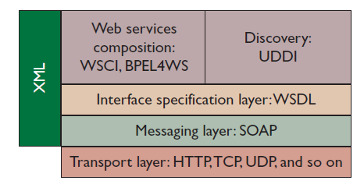
DAML-S

Slide 34
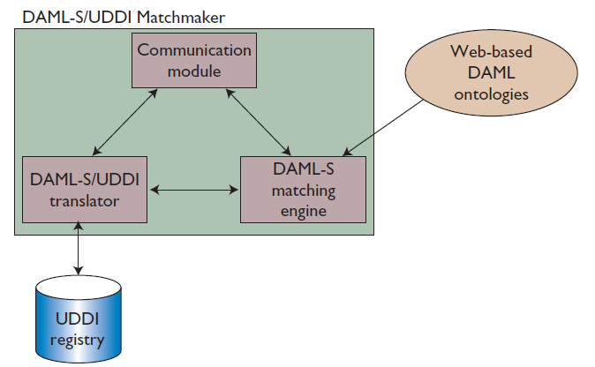
DAML-S ile Servis Keşfi

Slide 35
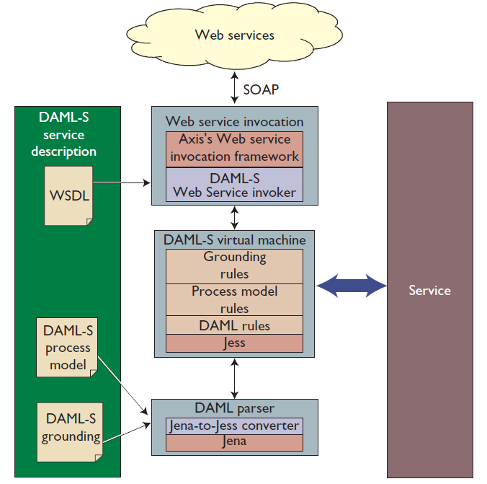
DAML-S Mimarisi

Slide 36
ANLAMSAL WEB SERVİSLERİNİN ARTILARI
İş ilişkilerini ve kurallarını açıkça ifade edilmesi
Web servisinin temsiline ve anlamsal çıkarımının yapılması
Değiş tokuş edilen mesajların anlaşılması
Web servislerlerin bir arada kullanılarak daha kompleks servislerin başarımı

